Slide 1
Notre projet de transformation du milieu de travail
Se préparer à participer
Présenté par :
Mai 2022

Slide 2
Comment utiliser le présent document
Instructions – Retirez cette page avant d’utiliser la présentation
Ce document doit servir à fournir aux employés des renseignements sur la vision du projet, les principes de conception du Milieu de travail du GC, la façon dont ils pourront participer et se préparer à répondre au sondage sur les programmes fonctionnels (sondage sur la conception).
Organisez une réunion de 30 minutes avec votre représentant de SPAC pour discuter de la meilleure façon de diffuser ou de présenter le contenu de ce document à vos employés.
Ce document doit être utilisé après l’annonce du projet aux employés et avant le lancement du sondage sur les programmes fonctionnels.
Deux options sont proposées sur la manière de transmettre le document (voir les deux prochaines diapositives) :
Option 1 : sous forme de trousse d’information
Option 2 : sous forme de présentation lors d’une séance de discussion
Si l’option 2 est votre choix et que vous souhaitez qu’un représentant de SPAC présente la section de la conception intérieure et méthodologie du projet, veuillez en informer votre représentant de SPAC à l’avance.
Pour les deux options, vous devrez adapter le contenu et ajouter quelques renseignements. Certaines diapositives (8, 9, 10, 33) indiquent les éléments qui doivent être adaptés à votre propre organisation. Vous pouvez également ajouter tout renseignement que votre organisation souhaite communiquer à ses employés. Le contenu de ce document a été créé par SPAC pour l’usage de votre projet de transformation du milieu de travail. Nous vous recommandons de l’intégrer à votre propre modèle de marque.
La section sur l’expérience des employés (diapositive 30, 31, 32) est une feuille de route de l’apprentissage proposée pour les employés dans le cadre de ce programme selon le contenu du programme de gestion du changement tout-en-un.

Slide 3
Option 1 : Transmettre le document aux employés
Instructions – Retirez cette page avant d’utiliser la présentation
Avant d’envoyer ce document, assurez-vous que vous avez déjà informé vos employés par une communication sur le projet à venir.
Nous recommandons que le responsable ou le champion du projet envoie la trousse d’information aux employés concernés.
Vous pouvez utiliser ce modèle générique de communication aux employés pour envoyer le document ainsi que les messages clés.
Conseils et astuces
Veillez à ce que les renseignements soient disponibles pour les employés, soit sur un espace partagé, soit sur une page intranet.
Fournissez des messages clés et des renseignements généraux sur le projet à tous les gestionnaires afin qu’ils soient bien outillés pour répondre aux questions que leurs employés pourraient se poser.

Slide 4
Option 2 : Tenir une séance de discussion avec les employés
Instructions – Retirez cette page avant d’utiliser la présentation
Nous recommandons fortement cette option pour une communication bidirectionnelle efficace et pour faire preuve de leadership et de soutien.
Avant d’organiser une séance de discussion, assurez-vous d’avoir informé vos employés du projet à venir.
Assurez-vous que le responsable ou le champion du projet de modernisation du milieu de travail y participera.
Prévoyez que le responsable ou le champion du projet donne le coup d’envoi de la session pour inspirer les employés et démontrer son soutien.
Les diapositives 5 à 10 doivent être présentées par le cadre responsable ou le champion. Les autres diapositives peuvent être présentées par un membre de votre équipe de projet intégrée.
Seules les diapositives relatives au design d’intérieur et à la méthodologie du projet peuvent être présentées par un représentant de SPAC.
Conseils et astuces
Veillez à ce que les renseignements soient disponibles pour les employés dès la fin de la session, soit sur un espace partagé, soit sur une page intranet.
Fournissez des messages clés et des renseignements généraux sur le projet à tous les gestionnaires afin qu’ils soient bien outillés pour répondre aux questions que leurs employés pourraient se poser.

Slide 5
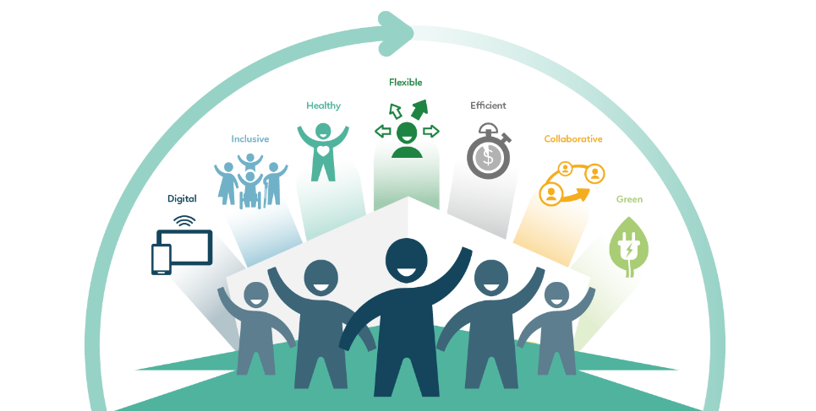
Qu’est-ce que le programme de transformation du milieu de travail et pourquoi me concerne-t-il en tant qu’employé?
Alors que SPAC avait déjà commencé à moderniser les milieux de travail fédéraux avec le lancement de Milieu de travail GC dès 2017 (devenant officiellement la nouvelle norme de conception du milieu de travail fédéral en 2019), les deux dernières années ont permis d’accélérer le rythme de cette modernisation...
Afin de soutenir les ministères fédéraux dont les dirigeants se sont engagés à moderniser leur façon de travailler en offrant aux employés une flexibilité quant à leur milieu de travail post-pandémie, SPAC a créé le Programme de transformation du milieu de travail.
Le Programme de transformation du milieu de travail vise à créer un milieu de travail GC moderne et axé sur les activités dans un délai accéléré afin d’offrir aux employés une expérience de travail optimale dans le cadre d’un retour flexible au milieu de travail et d’un avenir hybride* du travail.
*TRAVAIL HYBRIDE : Chaque organisation détermine son propre modèle hybride qui permettra aux employés de travailler à partir de divers endroits et dans différents cadres de travail, afin de favoriser la flexibilité.
Milieu de travail GC et CotravailGC offrent des solutions pour le milieu de travail permettant d’appuyer tous les modèles de travail hybrides.

Slide 6
Programme de transformation du milieu de travail
CONTEXTE
ACTUEL
Ce qui compte pour les employés
Une vision d’avenir
Un écosystème d’espaces de travail
En quoi consiste le Milieu de travail GC?
À quoi s’attendre
Qu’est-ce que la conception du Milieu de travail GC?
Éléments de conception du Programme de transformation du milieu de travail
Inclusions du Programme de transformation du milieu de travail
Aperçu du processus de conception du Programme de transformation du milieu de travail
En route vers le nouveau milieu de travail
Votre feuille de route de l’apprentissage pour le nouveau milieu de travail
Ressources
CONCEPTION
DU MILIEU DE TRAVAIL
ET PROCESSUS
VOTRE EXPÉRIENCE
À TITRE D’EMPLOYÉ
ANNEXE

Slide 7
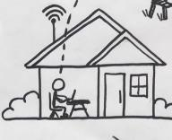
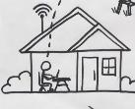
Contexte
Programme de transformation du milieu de travail
MARS
2020
2020
2022...
Travail = Milieu de travail
Statique et conforme
Individuel
Interactions sociales en personne
Travail = Maison
Conciliation travail-vie personnelle
Virtuel et numérique
Efficacité
Travail = Hybride*
Choisir le meilleur des deux
Responsabilisation
Fonctionnalité
:
POUR PLUSIEURS
EMPLOYÉS
Bien que le passage soudain du modèle « travailler au bureau d’abord » au travail à domicile presque exclusivement se soit avéré bénéfique pour la plupart des gens à bien des égards, il n’a pas été sans poser de défis. À l’avenir, la flexibilité du milieu de travail permettra aux employés et aux équipes de conserver les avantages de chaque milieu de travail, tout en tenant compte des préférences et des besoins personnels variés.
*TRAVAIL HYBRIDE : Chaque organisation détermine son propre modèle hybride qui permettra aux employés de travailler à partir de divers endroits et dans différents cadres de travail, afin de favoriser la flexibilité.
Milieu de travail GC et CotravailGC offrent des solutions pour le milieu de travail permettant d’appuyer tous les modèles de travail hybrides.

Slide 8
Ce qui compte pour les employés du [inscrire le nom du ministère]
Nous voulons nous assurer que l’avenir du travail au [inscrire le nom du ministère] est conçu en nous fondant sur ce qui compte pour vous.
Et voici ce que vous nous avez dit :
Résultats du sondage du
[inscrire le nom du sondage du ministère]
Résultats du
sondage sur l’entente de travail provisoire de SPAC
XX %
des employés ont exprimé le souhait de travailler à domicile à temps plein (venir au bureau par exception)
des employés espèrent venir au bureau 1 à 3 jours par semaine (modèle de travail hybride)
des employés préfèrent retourner au bureau à temps plein
(travailler à distance par exception)*
45 %
des employés ont exprimé le souhait de travailler à domicile à temps plein (venir au bureau par exception)
des employés espèrent venir au bureau 1 à 3 jours par semaine (modèle de travail hybride)
des employés préfèrent retourner au bureau à temps plein
(travailler à distance par exception)*
!! SUPPRIMER CET ÉLÉMENT !!
Si votre ministère ne dispose pas de ces statistiques, supprimez cette diapositive et utilisez la suivante
XX %
44 %
8 %
XX %
*4 % n’ont pas répondu. Des résultats semblables ont été obtenus par Gartner, PricewaterhouseCoopers, Deloitte et d’autres ministères

Slide 9
Ce qui compte pour les employés
De nombreux ministères du GdC, ainsi que d’autres chefs de file mondiaux comme Gartner, Deloitte, PricewaterhouseCoopers, etc. ont produit des résultats cohérents. Nous voulons nous assurer que l’avenir du travail est axé sur ce qui compte pour les employés.
45 %
des employés ont exprimé le souhait de travailler à domicile à temps plein (venir au bureau par exception)
des employés espèrent venir au bureau 1 à 3 jours par semaine (modèle de travail hybride)
des employés préfèrent retourner au bureau à temps plein
(travailler à distance par exception)*
44 %
!! SUPPRIMER CET ÉLÉMENT !!
Si votre ministère dispose de ses propres statistiques, supprimez cette diapositive et utilisez la précédente.
8 %
*Résultats de ETP de SPAC (4 % n’ont pas répondu)

Slide 10
Une vision d’avenir
au [inscrire le nom du ministère]
Déclaration du [inscrire le nom du responsable du projet]
[PARAMÈTRE FICTIF : La déclaration devrait inclure le plan ou la vision du ministère pour le retour au milieu de travail ou l’avenir du travail; l’intention pour ce projet particulier; comment ce milieu de travail modernisé permettra-t-il d’appuyer les employés dans le retour au milieu de travail ou l’avenir du travail (projet exploratoire? Un site de travail partagé à l’échelle du ministère? S’agit-il du soutien à un secteur ou à une direction en particulier? etc.); communiquer toute décision pertinente de la direction; souligner les changements importants qui toucheraient les employés associés à ce projet (lieux de travail, dépersonnalisation, nouvelle façon de travailler, nouveaux comportements à adopter, etc.); assurer aux employés qu’ils seront appuyés dans ces changements (activités de gestion du changement, soutien de la direction, etc.)].
[inscrire le nom du responsable du projet] Modèle de travail hybride
[PARAMÈTRE FICTIF : Définir le modèle de travail hybride pour le Ministère (p. ex. : pour permettre un maximum de flexibilité, les employés auront la possibilité de choisir s’ils préfèrent travailler à la maison, au bureau ou sur un site de CotravailGC certains jours].

Slide 11
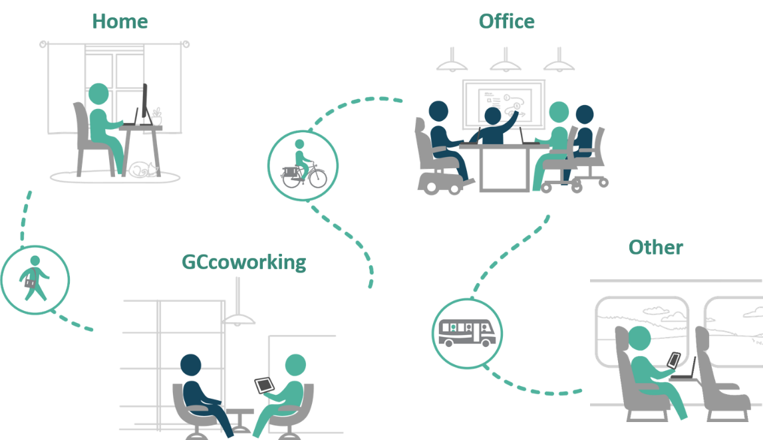
Favoriser la flexibilité grâce à un écosystème d’espaces de travail
Le Programme de transformation du milieu de travail permettra de moderniser efficacement votre milieu de travail en utilisant les normes de CotravailGC afin de vous offrir un milieu de travail flexible et axé sur la collaboration à l’appui de la nouvelle façon moderne et hybride de travailler de votre organisation!
Maison
Bureau
EXPÉRIENCE POSITIVE DES EMPLOYÉS
CotravailGC
*
Autre
*CotravailGC est un milieu de CotravailGC partagé où les employés de plusieurs ministères fédéraux peuvent travailler, à partir de leur domicile ou de leur milieu de travail habituel.
11
Notes:
Le travail hybride comprend un écosystème de milieux de travail : domicile, bureau, espaces partagés comme CotravailGC et même d’autres emplacements.
La gestion du changement et la gestion de projet peuvent aider à créer une expérience positive fondée sur l’employé dans tous ces milieux de travail en utilisant une approche axée sur les employés.
Le programme de transformation du milieu de travail fournira efficacement aux organisations un milieu de travail modernisé qui soutient un modèle de travail hybride. Il offre un milieu de travail qui favorise la flexibilité, la collaboration et les nouvelles méthodes de travail qui contribuent à une expérience positive pour les employés!

Slide 12
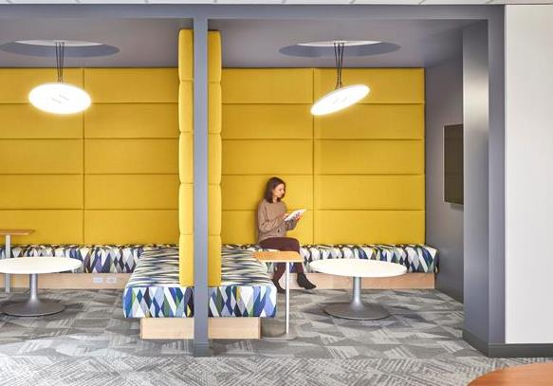
En quoi consiste le Milieu de travail GC?
Le Milieu de travail GC est un milieu de travail moderne, efficace et inclusif qui répond aux besoins de l’effectif de la fonction publique et qui favorise un régime de travail souple.
Pourquoi un concept de milieu de travail axé sur les activités (MTAA)?
Il repose sur la mise en œuvre du travail axé sur les activités, qui est une méthode de travail offrant à tous les employés une UTILISATION PARTAGÉE d’une VARIÉTÉ de points de travail, leur permettant de CHOISIR le cadre optimal pour accomplir leurs tâches et fonctions.
Le Milieu de travail du GC est axé sur un environnement sans places assignées, où les employés ont accès à tous les points de travail dans des espaces de travail tant ouverts que fermés.
Choix et flexibilité du milieu de travail et de la façon de travailler
Capacité de s’adapter aux préférences et aux besoins personnels
Accès à une vaste gamme d’aires de travail et d’installations
Aires de travail accessibles et inclusives
Rehausse l’expérience de vos employés
Favorise toutes les activités en milieu de travail, comme l’apprentissage, la concentration, la collaboration et la socialisation.

Slide 13
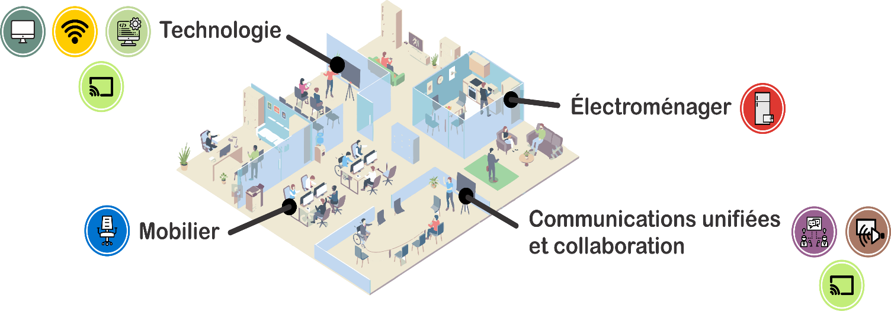
À quoi s’attendre
Un milieu de travail tout compris, axé sur les activités et favorisant le travail hybride, qui comprend ce qui suit :
Environnement Wi-Fi
Variété de points de travail modernes permettant de se concentrer, de collaborer, de socialiser et de réfléchir.
Trois aires distinctes (calme, transitionnel, interactif)
Équipement audiovisuel adapté à chaque point de travail
Conception inspirante et inclusive
Cuisinettes et centre d’affaires modernisés
Système de réservation en ligne convivial

Slide 14
Programme de transformation du milieu de travail CONCEPTION ET PROCESSUS DU MILIEU DE TRAVAIL

Slide 15
Comment un Milieu de travail GC est-il conçu?
Le profil d’activité idéal pour votre milieu de travail sera déterminé par un court sondage et dans l’atelier des programmes fonctionnels.
Puisque les organisations travaillent toutes différemment, les PROFILS D’ACTIVITÉ sont utilisés comme point de référence pour déterminer la façon de travailler de l’organisation et établir une répartition IDÉALE des points de travail qui reflète les activités effectuées dans le milieu de travail.
COLLABORATIF
INDIVIDUEL
Milieu de travail AUTONOME
La conception de CotravailGC CENTRÉ SUR L’UTILISATEUR. La contribution des utilisateurs est essentielle afin de fournir une conception en appui aux activités ainsi qu’aux styles de travail.
Proportion plus élevée de points de travail individuels.
MILIEU DE TRAVAIL ÉQUILIBRÉ
COLLABORATIF
INDIVIDUEL
Proportion égale de points de travail individuels et collaboratifs.
De plus en plus d’organisations cherchent à ce que leur milieu de travail favorise la collaboration et l’interaction, le travail individuel étant principalement effectué hors site.
COLLABORATIF
INDIVIDUEL
MILIEU DE TRAVAIL
INTERACTIF
Proportion plus élevée de points de travail collaboratif.

Slide 16
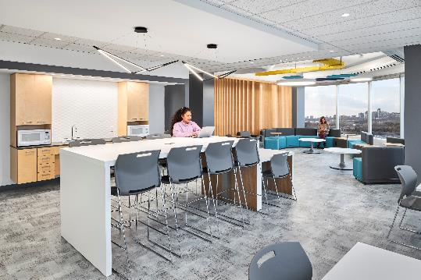
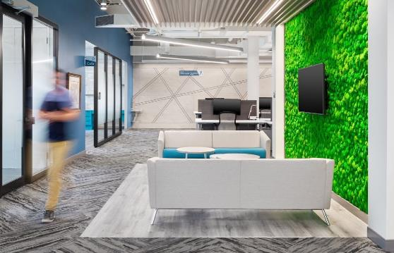
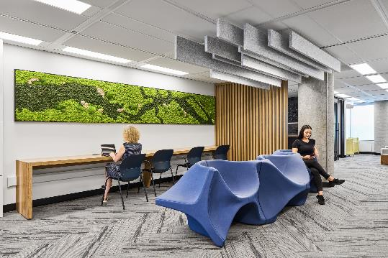
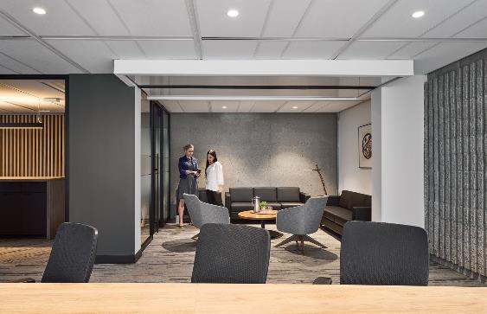
Caractéristiques de base de la conception
Un projet de transformation du milieu de travail offre toutes les caractéristiques de base du Milieu de travail GC :
Configurations multiples des points de travail (ensemble d’éléments communs)
Zones fonctionnelles (sans perturbations, transitionnelle et interactive)
Éléments de conception biophiliques et durables (plantes, matières naturelles)
Éléments et identification autochtones (art, reconnaissance des terres)
Solutions de conception accessibles et inclusives (fondées sur les pratiques exemplaires établies)
Schémas de couleurs prédéfinis (planches de tendances)
Notes:
Selon une approche de conception normalisée, les Milieux de travail GC sont conçus à partir d’un ensemble d’éléments commun, à savoir les points de travail, en suivant les principes de conception et les pratiques exemplaires décrites dans la norme.
Un Milieu de travail devient reconnaissable par ses caractéristiques courantes, telles que :
Une méthodologie de conception efficace et reproductible
qui garantit une apparence commune et une expérience utilisateur cohérente dans tous les Milieux de travail GC du pays

Slide 17
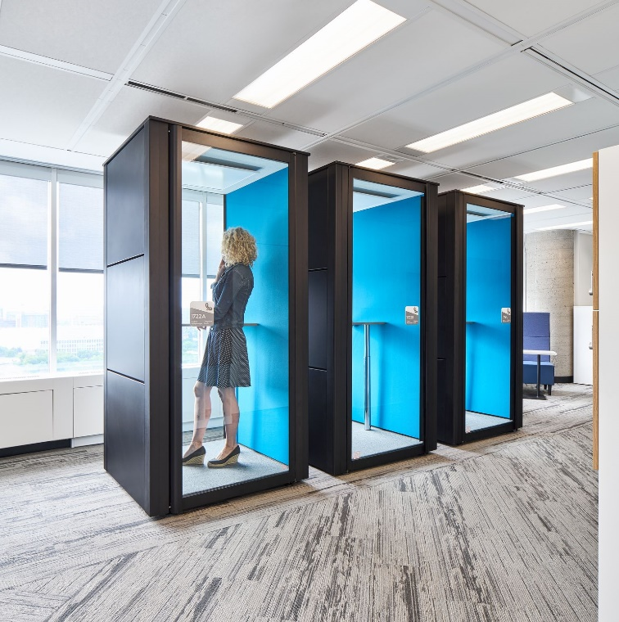
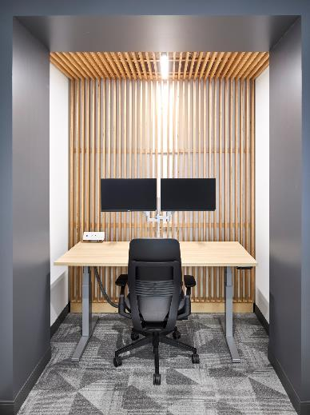
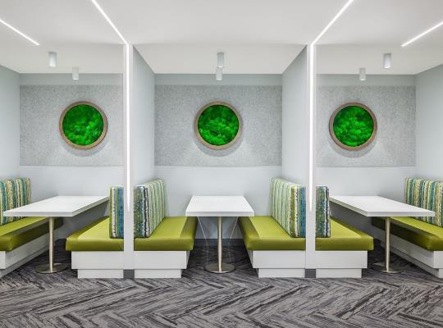
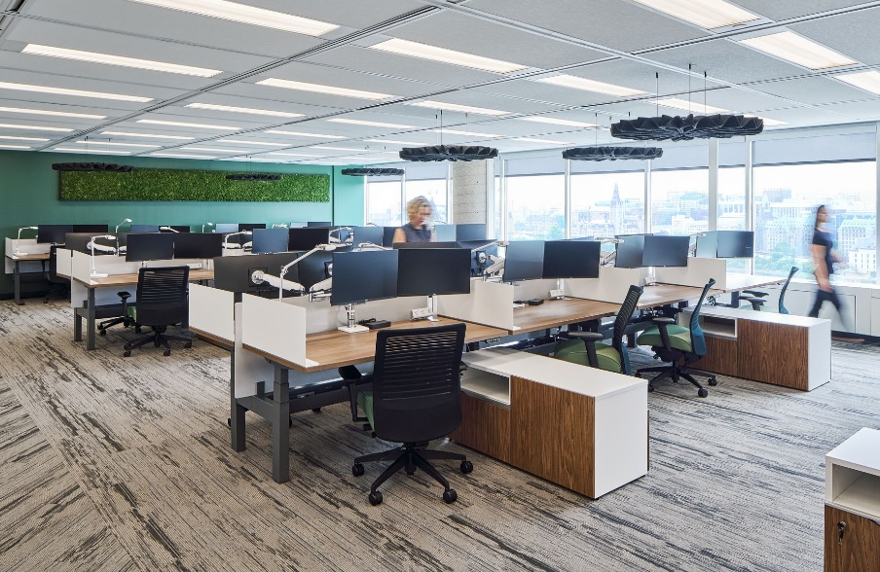
Comprendre les points de travail
Dans un Milieu de travail GC, les POINTS DE TRAVAIL sont les pierres angulaires et renvoient en fait à tout espace où il est possible de travailler, depuis une chaise longue ou un bureau, une salle de réunion ou une zone de travail en équipe.
Les points de travail sont conçus expressément pour répondre à différentes exigences fonctionnelles ou préférences personnelles. Chaque point de travail est équipé d’un mobilier et d’outils numériques qui appuient une variété de tâches et de degrés d’interaction ou de concentration.
Il existe 15 types de points de travail différents dans la norme Milieu de travail GC.
Vous serez interrogé sur vos besoins en matière de points de travail dans le cadre du court sondage et de l’atelier du programme fonctionnel.
Notes:
Exemples de points de travail et de Milieu de travail GC récemment livré.
La plupart de ces solutions sont autoportantes et nécessitent une intégration mineure avec l’immeuble.

Slide 18
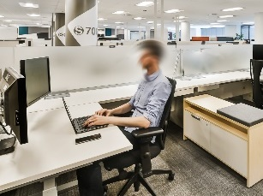
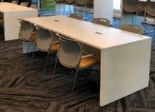
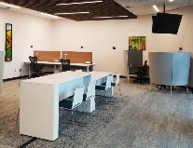
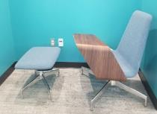
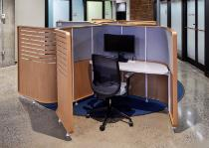
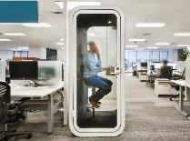
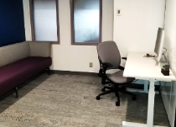
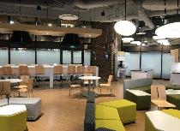
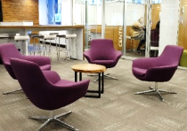
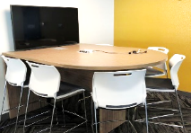
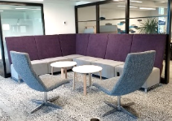
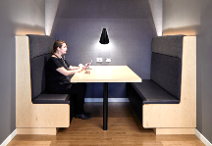
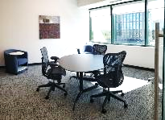
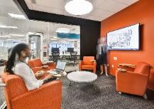
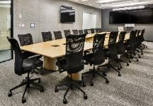
Comprendre les points de travail : de la variété pour tous et pour tout!
POINTS DE TRAVAIL INDIVIDUELS
Poste de travail
Point de transition
Étude
Point de réflexion
Capsule de concentration
Cabine téléphonique
Salle de concentration
OUVERTS
SEMI-FERMÉS
FERMÉS
Café
Point de discussion
Zone d’équipe
Espace détente
Enclave
Salle de travail
Salle de projet
Salle de réunion
POINTS DE TRAVAIL COLLABORATIFS

Slide 19
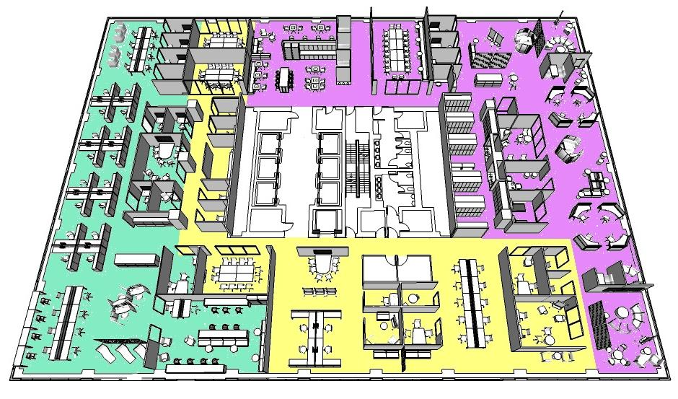
Zonage
Le zonage idéal pour votre milieu de travail sera déterminé par un court sondage et dans l’atelier sur les programmes fonctionnels.
Le Milieu de travail GC est conçu de façon à offrir trois zones fonctionnelles – tranquille, de transition et interactive – qui assure que les activités sont regroupées de façon à réduire les perturbations sonores. Le zonage est un élément clé de la conception inclusive, car il permet de gérer l’acoustique, favorise la concentration et la collaboration, et permet aux gens de choisir et de contrôler leur environnement de travail.
La zone de transition est généralement l’entrée et sert de tampon pour le transfert du bruit ainsi que de moyen de contrôler la circulation
La conception de transitions entre les zones aide les utilisateurs à circuler dans l’espace
Des éléments visuels comme des écrans offrent une certaine intimité et un refuge dans la zone tranquille
Le regroupement des points de travail collaboratifs dans la zone interactive bloque les perturbations visuelles et auditives
ZONE TRANQUILLE
ZONE DE TRANSITION
ZONE INTERACTIVE
Notes:
Il y a trois zones différentes dans un Milieu de travail GC
La zone TRANQUILLE, qui contient principalement des postes de travail individuels, ouverts ou fermés, offre le plus haut niveau d’intimité acoustique.
La zone INTERACTIVE, qui contient un éventail de points de travail collaboratifs ouverts ou fermés et de points de travail individuels ouverts ou fermés, offre un espace de rencontre, de socialisation et de conversation à volume normal.
La zone de TRANSITION est une zone tampon qui permet aux deux autres de coexister.

Slide 20
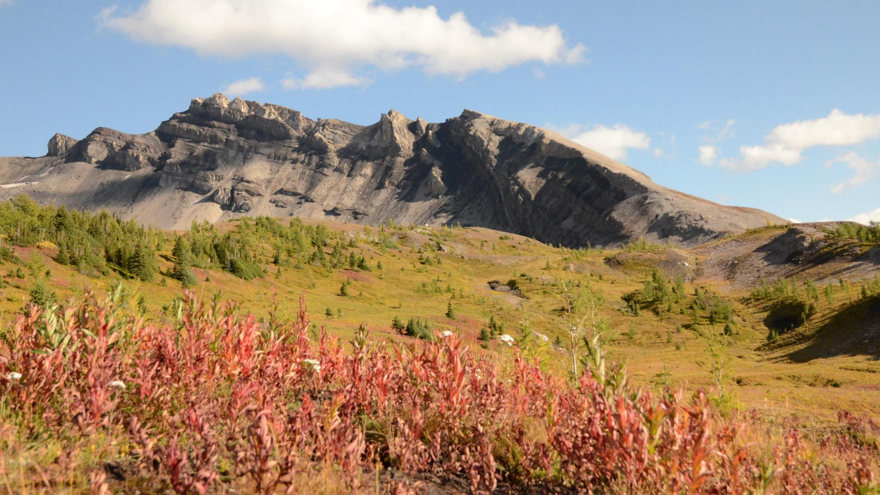
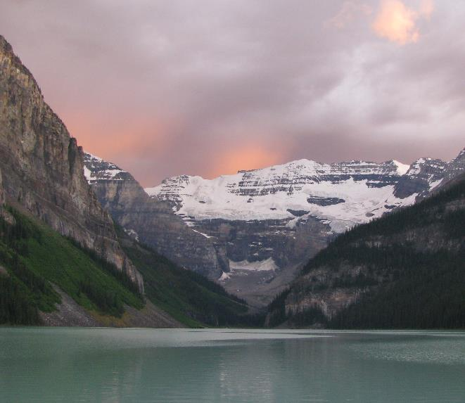
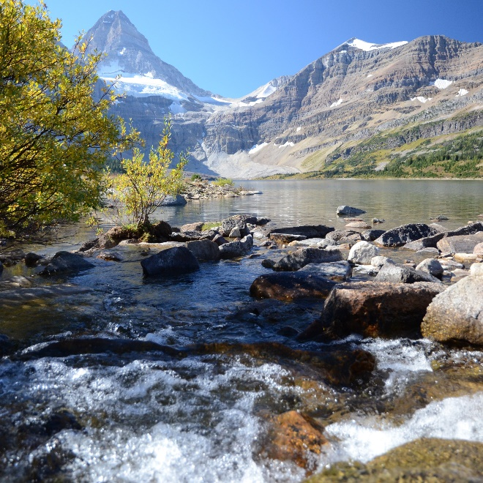
Inspiration de la conception
Le programme de transformation du milieu de travail s’inspire des paysages naturels du Canada.
Le monde naturel regorge de couleurs qui attirent l’attention, qui se fondent magnifiquement dans le décor et qui créent des effets extraordinaires.
Les milieux de travail proposés dans le cadre de ce programme auront pour objectif de mettre en valeur la beauté de notre pays et l’inspiration qu’il procure en présentant les couleurs spectaculaires que l’on trouve dans la nature.
Les conceptions incorporeront des images de paysages du Canada, des couleurs et des matières naturels et mettront délibérément l’accent sur la prise en compte d’éléments autochtones dans la conception.
Le programme offre le choix entre trois planches de tendances qui fournissent la palette de couleurs et l’esthétique générale du milieu de travail.

Slide 21
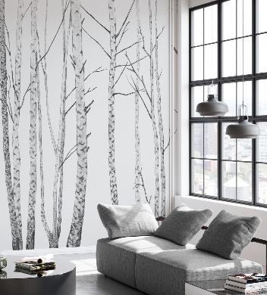
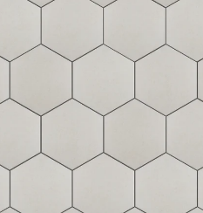
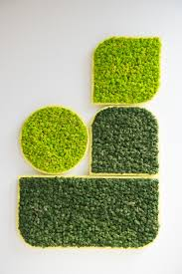
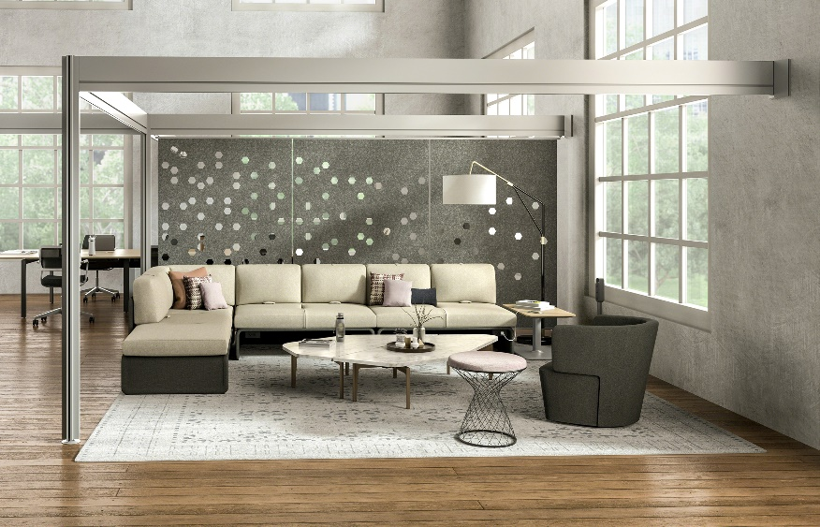
Planche de tendances 1
Finitions standards :
Accents intérieurs :
Armoires et carrelage
Palette de couleurs
Concept artistique et décorations murales
Tissus et revêtements
Solutions acoustiques et accents
Revêtement de sol

Slide 22
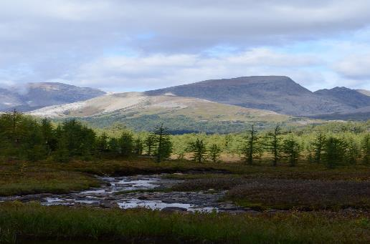
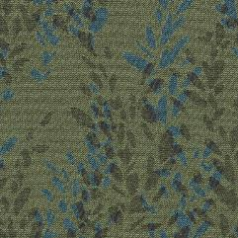
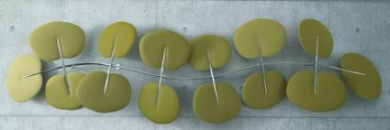
Planche de tendances 2
Finitions standards :
Accents intérieurs :
Armoires et carrelage
Palette de couleurs
Revêtement de sol
Tissus et revêtements
Papiers peints et décorations murales
Solutions acoustiques et plantes

Slide 23
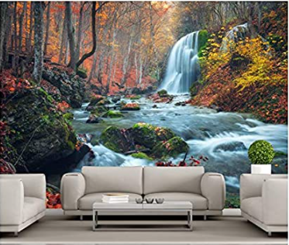
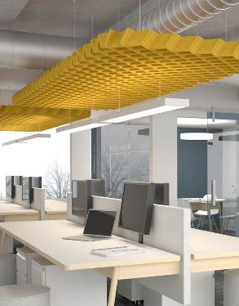
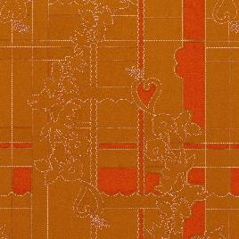
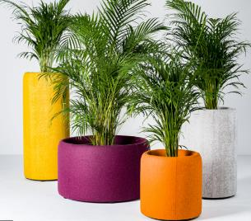
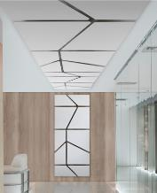
Planche de tendances 3
Finitions standards :
Accents intérieurs :
Armoires et carrelage
Palette de couleurs
Art et inspiration murale
Tissus et revêtements
Solutions acoustiques
Revêtement de sol

Slide 24
Éléments autochtones dans la conception
À l’appui des engagements de réconciliation du gouvernement du Canada, il est important d’honorer les communautés des Premières Nations, des Inuits et des Métis du Canada en intégrant des éléments de conception culturellement appropriés et en mettant en valeur les possibilités économiques des Autochtones.
L’objectif est que tous les Milieux de travail GC reflètent les cultures autochtones et les représentent.
Principes directeurs de la conception autochtone du Milieu de travail GC
Conformément principes directeurs, tous les projets de transformation du milieu de travail doivent :
Créer une conception qui véhicule un lien fort avec la nature (terre, eau, etc.)
Mettre en œuvre les principes directeurs de la conception autochtone, tels que l’optimisation de l’accès à la lumière du jour et à des paysages et du lien avec l’environnement extérieur
Utiliser des matières textiles (de préférence d’origine biologique) et des matériaux naturels
Privilégier les matériaux et produits d’origine locale
Intégrer l’art autochtone local (dans la mesure du possible) et intégrer une reconnaissance territoriale autochtone permanente

Slide 25
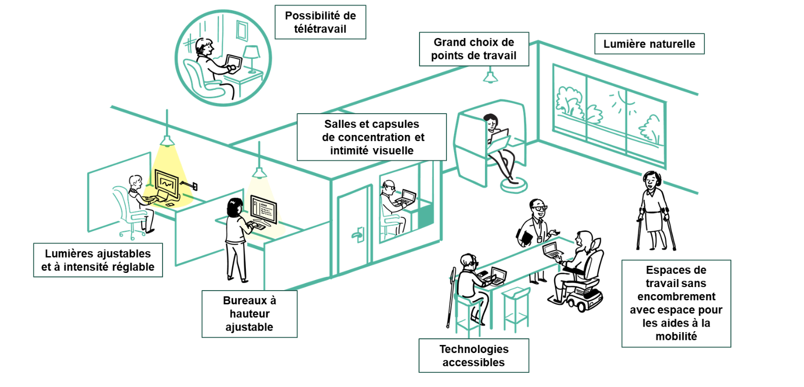
Un milieu de travail accessible et inclusif dès sa conception
Le Milieu de travail GC a été conçu pour être une norme de conception d’un milieu de travail accessible et inclusif, qui donne aux utilisateurs le plein contrôle des paramètres de travail qui correspondent le mieux à leurs besoins fonctionnels, sachant que nous avons tous des habiletés, des limitations et des préférences qui nous sont propres.
En intégrant l’accessibilité au début de la phase de conception, l’initiative Milieu de travail GC fait ainsi la promotion d’un milieu de travail inclusif, équitable et adaptable.

Slide 26
Méthodologie de conception
Le programme repose sur une méthode de conception particulière comprenant des étapes de conception prédéfinies. Ce processus vise à garantir la cohérence et l’efficacité de l’exécution et à communiquer clairement l’intention.
Les commentaires des employés sont essentiels!
Planification préliminaire
Consulter le client
Conception schématique
ÉTAPE 1
ÉTAPE 2
ÉTAPES 3a et 3b
ÉTAPE 4
ÉTAPE 5
ÉTAPE 6
Évaluation
du site
Plan de mise à l’essai
a. Séance d’information b. Programmes fonctionnels allégés
Court énoncé de conception
Plan et présentation du concept
Sélections et approbations par le client
Un plan de mise à l’essai générique est élaboré pour aider à visualiser les possibilités de conception.
a. Séances d’information
Compte rendu succinct décrivant les résultats de la programmation fonctionnelle allégée
Détermination du profil d’activité idéal
Pour approbation par le client
Élaboration d’un plan conceptuel préliminaire
Présentation du plan et des planches de tendances
Plan d’étage révisé publié pour l’approbation du client
Commentaires recueillis au cours de l’atelier
Client choisit sa planche de tendances préférée
Le plan conceptuel peut être révisé une fois
Approbation par le client du plan et de la planche de tendance approuvés
Le site est évalué, intervention nécessaire et des stocks de mobilier
b. Publication d’un mini sondage sur les programmes fonctionnels
Ateliers sur les programmes fonctionnels

Slide 27
Méthodologie de conception
Étapes 3a, 3b et 4 – Processus de consultation des clients
La clé du succès d’un projet de modernisation du milieu de travail est une compréhension claire des modes de travail et des exigences des utilisateurs.
C’est là que vous entrez en jeu! Votre opinion est importante pour nous! Votre précieuse contribution et votre engagement seront requis
aux quatre étapes suivantes :
!! Supprimer cet élément !!
Assurez-vous que ce texte reflète vos décisions sur la participation aux activités de mobilisation.
3 a Séance de discussion sur la transformation du milieu de travail – EN COURS!
Cette séance informe les employés et les représentants des objectifs, du processus et des inclusions du programme. Cet événement vise à assurer une compréhension claire du processus du projet de transformation du milieu de travail et à vous préparer à fournir vos exigences.
3b Programmes fonctionnels allégés
Un formulaire de lancement de projet sera envoyé aux représentants du client pour obtenir des renseignements sur les stratégies et les exigences particulières.
Un court sondage en ligne sera envoyé à tous les employés afin de recueillir des renseignements sur les activités et les tâches effectuées au bureau.
Un atelier est organisé pour discuter et valider les résultats du sondage, présenter des options et documenter les exigences particulières.

Slide 28
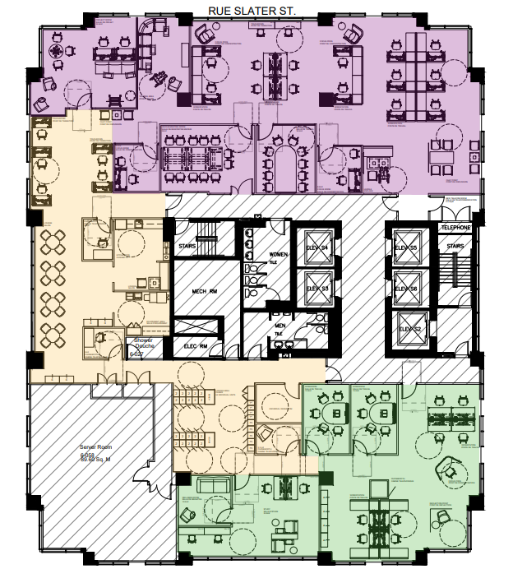
Méthodologie de conception
Étape 4 – Court énoncé de conception
À la fin de la phase de consultation, un rapport contenant toutes les exigences de conception et les solutions proposées est produit aux fins d’approbation par le client.
Étape 5 – Plan et présentation du concept
Sur la base des renseignements recueillis au cours du processus de consultation, un plan conceptuel pour chaque étage sera élaboré. Le plan est élaboré en tenant compte du profil d’activité du Milieu de travail GC et des exigences précises du client.
Le plan conceptuel est présenté aux clients lors d’une séance de travail. Le présentateur parcourra le plan d’étage, en expliquant l’intention et la raison d’être de la conception.
Étape 6 – Sélections et approbations par le client
Les clients auront la possibilité de faire part de leurs commentaires concernant le plan conceptuel; celui-ci ne pourra être modifié qu’une seule fois.
Les clients sélectionneront également leur tableau d’humeur préféré qui servira de base à l’élaboration de la conception.

Slide 29
Programme de transformation du milieu de travail VOTRE EXPÉRIENCE EN TANT QU’EMPLOYÉ

Slide 30
En route vers le nouveau milieu de travail
La vision de notre organisation pour ce nouveau milieu de travail est entièrement adaptée à une nouvelle réalité où le milieu de travail sera un outil qui vous permettra d’effectuer vos activités professionnelles en fonction de votre flexibilité et de vos préférences. Afin de vous soutenir dans cette transition, nous vous proposons une feuille de route qui vous fournira les renseignements et les outils essentiels dont vous avez besoin pour participer à l’élaboration du milieu de travail du futur et de l’expérience que vous aurez, que vous soyez au bureau ou que vous travailliez à distance.
Ancien milieu de travail + anciennes méthodes de travail
Milieu de travail du futur + nouvelles méthodes de travail
Feuille de route de l’apprentissage
« Le secret du changement, c’est de concentrer toute votre énergie non pas à lutter contre le passé, mais à construire l’avenir » – Socrates
Notes:
Peu importe la stratégie qui est en place ou planifier, il y a une opportunité de se questionner et repenser comment cette solution définie l'expérience employé.
L'expérience employé est un concept que nous mettons de l'avant depuis la mise en œuvre du programme de Milieu de travail GC. Cette expérience employée est influencer par trois dimensions: la dimension de l'espace, la dimension numérique et finalement la dimension sociale ou culturel de l'organisation. Ceci s’applique aussi dans le contexte du retour en milieu de travail.
Lors de la définition d’une stratégie, les éléments définis sont souvent axées sur le qui, quoi, quand et où, et c’est souvent ce qui est communiqué.
Afin de soutenir l'adoption de cette stratégie par les employés, il est primordiale de communiquer le pourquoi et le comment de ce retour en milieu de travail.
Pourquoi je retourne au milieu de travail?
Quel sera le cadre qui sera en place?
Quel seront les outils disponibles (autant outils de l'espaces de travail, les points de travail, la réservation de points de travail, que les outils numériques).
Comment tout cela fonctionnera-t-il?
Comment je serai équipé pour utiliser l'Espace et les outils?
Ce sont toutes des questions qu'ils faut se poser et adresser pour faciliter l'Expérience de l'Employé.

Slide 31
Feuille de route des employés vers le futur milieu de travail
1
Apprendre
Comprenez la nature du changement et la nécessité du changement.
Quels avantages tirerez-vous de ce changement?
2
Participer
Faites-vous entendre et influencez l’avenir de votre nouveau milieu de travail.
Participez et soutenez le changement.
3
Équipez-vous
Accédez à des ressources sur la façon de changer, d’acquérir de nouvelles compétences et d’apprendre de nouveaux comportements.
Préparez-vous aux nouvelles façons de travailler.
4
Lancez-vous et célébrez!
Utilisez vos nouvelles connaissances, compétences et comportements pour adopter la nouvelle façon de travailler.
Célébrez votre parcours du changement.

Slide 32
Feuille de route de l’employé – Aperçu des activités
1
Apprendre
Séance de discussion sur le lancement du projet
Trousse d’information et questions-réponses
Bulletin d’information périodique
2
Participer
Court sondage sur la conception
Activités de participation en
milieu de travail
Création de règles de conduite communautaires (étiquette)
3
Équipez-vous
Nouveaux outils et formation
Ateliers sur les nouvelles méthodes de travail
Guide de l’utilisateur sur le milieu de travail
4
Vivez-le et célébrez-le!
Visite de l’espace modernisé
Cérémonie d’inauguration hybride
Sondage postérieur à l’occupation
Notes:
Les détails de chaque activité sont inclus dans le modèle de présentation des employés, dans le programme de gestion du changement tout-en-un

Slide 33
Préparez-vous à participer
Répondez au court sondage sur la conception!
La première activité à laquelle vous serez invité à participer est de répondre au court sondage sur la conception. Les données recueillies au cours de ce sondage sont essentielles pour que l’équipe de conception de SPAC puisse définir le profil d’activité du milieu de travail, les zones et la distribution idéale des points de travail pour refléter les activités effectuées sur le milieu de travail.
Qui : Le sondage sera distribué à tous les employés qui seront affectés à cet espace.
Quand : Vous recevrez le lien du sondage dans un courriel qui vous sera envoyé par [nom]. Vous disposerez de cinq [5] jours pour répondre au sondage en ligne. Il ne faut que cinq minutes pour y répondre!
Comment puis-je me préparer : Pensez à votre futur espace de travail et à vos nouvelles méthodes de travail dans le cadre d’un modèle de travail hybride*... car il vous sera demandé de fournir des renseignements sur vos activités professionnelles, vos fonctions et les activités que vous avez l’intention d’effectuer dans un environnement de bureau qui sera équipé de technologies de l’information et adapté aux préférences et aux diverses tâches des employés.
*TRAVAIL HYBRIDE : Chaque organisation détermine son propre modèle hybride qui permettra aux employés de travailler à partir de divers endroits et dans différents cadres de travail, afin de favoriser la flexibilité.
Milieu de travail GC et CotravailGC offrent des solutions pour le milieu de travail permettant d’appuyer tous les modèles de travail hybrides.

Slide 34
Ressources
Page GCpédia sur la transformation du milieu de travail – à venir
Ressources du Milieu de travail GC – GCpédia
Pour de plus amples renseignements sur le programme, écrivez-nous à :
TPSGC.SimilieudetravailGC-Rpsgcworkplace.PWGSC@tpsgc-pwgsc.gc.ca

